Slide 1
Algoritmo de Ruteo de Vehículos Eléctricos
Manuela Valencia Toro
Laura Sánchez Córdoba
Felipe Olaya Ospina
Medellín, 17 de Mayo 2018

Slide 2
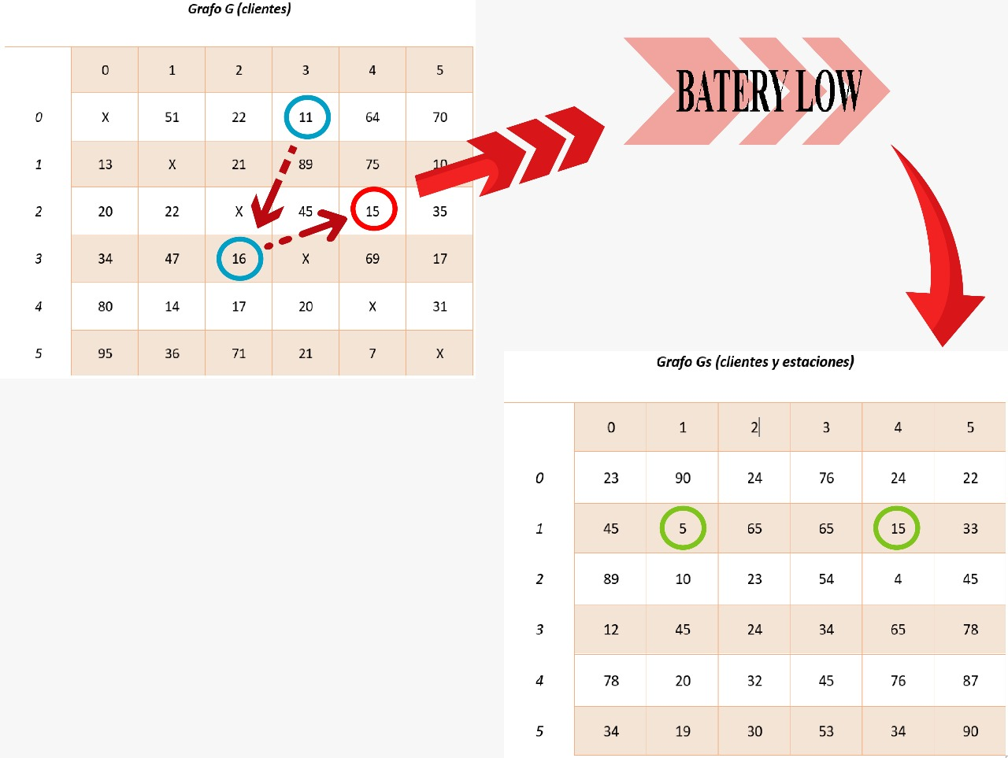
Estructuras de datos
Figura 1: Grafos como matrices de adyacencia en las cuales se almacenan las distancias entre puntos.

Slide 3
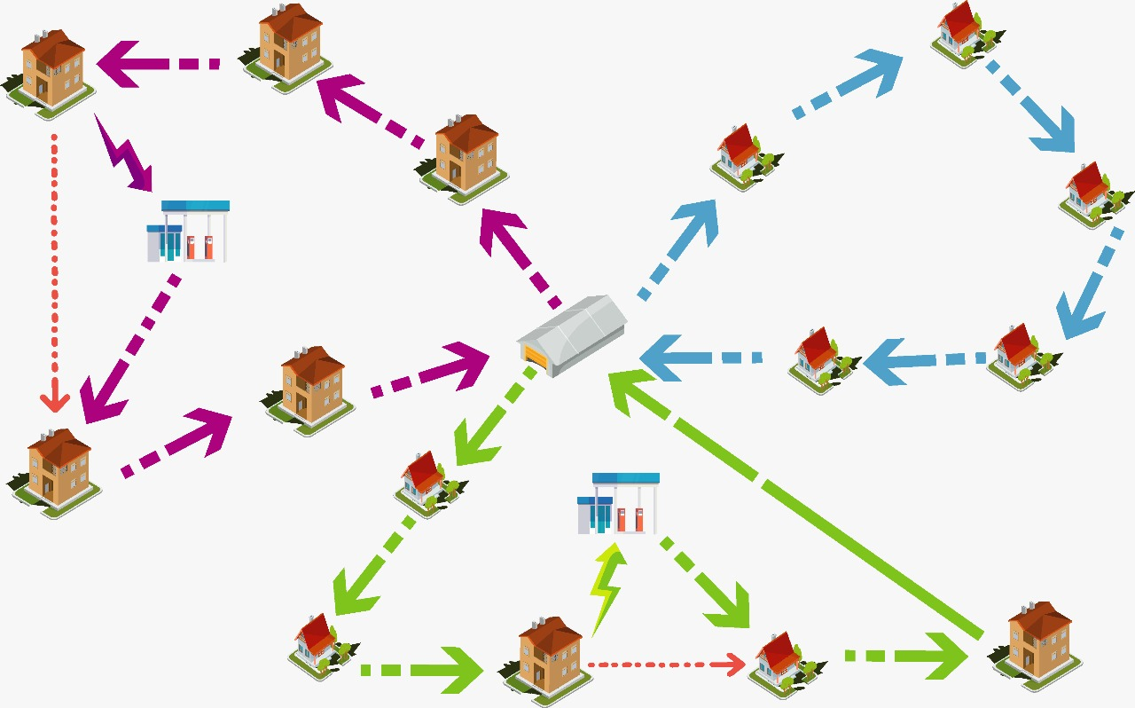
Algoritmo
Figura 2: Representación gráfica de las rutas calculadas por el algoritmo.

Slide 4
Complejidad
Sub problema | Complejidad
Leer el archivo y almacenarlo en grafos | O(N*M)
Calcular cada uno de los desplazamientos | O(M*N)
Complejidad Total | O(M*N)
Tabla 1: Complejidad de los métodos principales del algoritmo.

Slide 5
Criterios de diseño del algoritmo
Entre las principales razones que nos llevaron a escoger este diseño de algoritmo, está su eficiencia, ya que al tomar siempre la ruta más corta no se hace necesario tener que devolverse a mirar cada uno de los posibles caminos.
Después de probar diferentes diseños, se pudo notar que este tiene mejor rendimiento, arroja resultados en más poco tiempo, y por último, aunque su complejidad podría mejorarse, la que tiene actualmente O(m*n) permite que este se ejecute rápidamente con los casos propuestos.

Slide 6
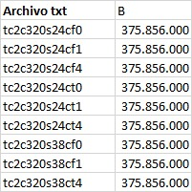
Consumo de Memoria
Figura 3: Consumo de memoria máximo que se dió en la ejecución según cada archive de texto

Slide 7
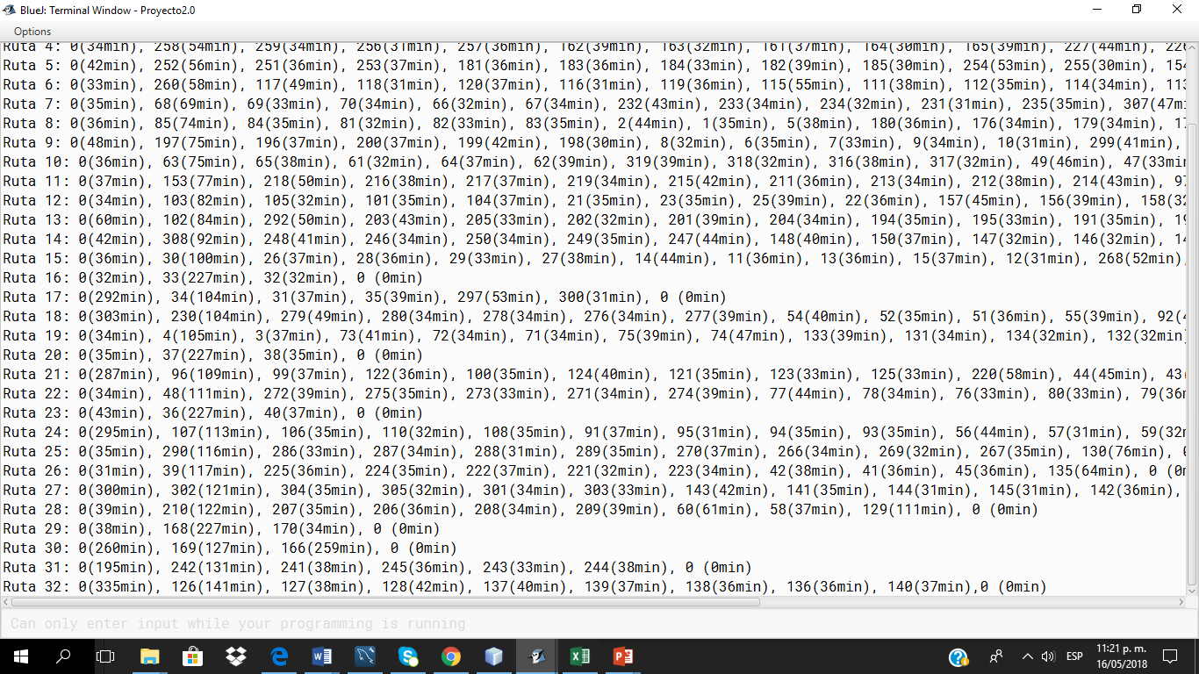
Prototipo del Software
Figura 4: Algunas rutas generadas a partir del algoritmo para el archivo tc2c320s24cf1.txt

